Slide 1
Співпраця Херсонського політехнічного коледжу Одеського національного політехнічного університету
з Малою академією
наук України

Slide 2
Науково-дослідна робота студентів є невід’ємною складовою освітньої діяльності у коледжі та здійснюється з метою інтеграції наукової, навчальної та виробничої роботи в системі вищої освіти і є невід’ємною складовою професійної компетентності і конкурентоспроможності майбутнього випускника на ринку праці.
науково-досліднА діяльність студентів
У ТЕХНІЧНОМУ ЗАКЛАДІ
навчання студентів елементам дослідницької діяльності, організації та методики наукової творчості
наукові
дослідження,
що здійснюють
студенти під керівництвом викладачів

Slide 3
Розвиток дослідницьких умінь студентів технічних спеціальностей у процесі використання таких видів науково-дослідної роботи:
1
добір дослідницького та експериментального матеріалу при підготовці до семінарських та практичних занять;
2
накопичення досвіду вивчення та аналізу наукової, методичної, нормативної літератури;
3
експериментальна робота під час підготовки рефератів, курсових і дипломних проектів;
4
5
виконання домашніх завдань з елементами творчого пошуку;
дослідження, пов’язані з навчальною та виробничою практикою

Slide 4
Одним із провідних напрямків науково-дослідної роботи студентів є участь у Всеукраїнському конкурсі-захисті робіт
членів Малої академії наук
І етап | Вибір об’єкта (теми) дослідження | Вибір галузі знань відповідно до кола інтересів студента та об’єкта, який стане темою дослідження.
ІІ етап | Процес дослідження об’єкта | Пошук інформації. Завдання для студента: Знайти і записати відомості з теми дослідження. Знайти і записати нові, не відомі раніше факти.
ІІІ етап | Оформлення результатів дослідження | У вигляді текстового, графічного або комп’ютерного продукту. Технічні рішення – моделі, плакати.
ІV етап | Демонстрація результатів дослідження | Захист на конкурсі: 10-хвилинна доповідь з теми дослідження; наочний матеріал; друкований матеріал; матеріал на електронних носіях.

Slide 5
Загальна структура науково-дослідницької роботи
Вступ
Основна частина
Заключна частина
Список використаних джерел
Додатки

Slide 6
Вступ
Предмет дослідження
Об’єкт дослідження
Завдання дослідження
Мета дослідження
Тема дослідження
Актуальність дослідження
Методи дослідження
Практична значущість отриманих результатів

Slide 7
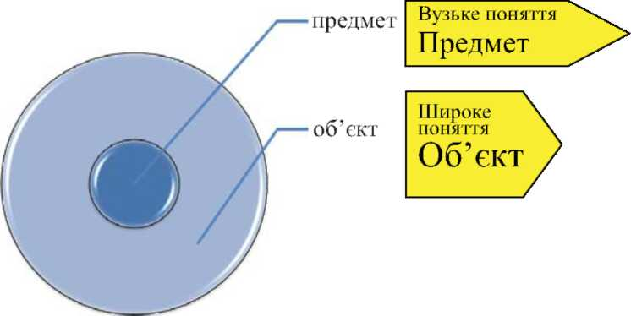

Slide 8
Мета дослідження – це запланований результат, який має бути відображений у висновках наукової роботи.
Завдання дослідження
Дослідити… | Порівняти... | Встановити взаємозв'язки...
Проаналізувати... | Зіставити... | Дати власну інтерпретацію...
Визначити... | Оцінити... | Експериментально перевірити...
Розглянути... | Розробити... | Подати пропозиції...
Обґрунтувати... | Вдосконалити... | Створити...

Slide 9
Методи наукового дослідження
загальнонаукові
емпіричні
теоретичні
спеціальні
стосуються певної галузі знань
опис
спостереження
експеримент
аналіз, синтез, абстрагування, узагальнення, систематизація, класифікація
і т.ін.

Slide 10
Опис результатів вивчення наукової літератури та стан реальної практики відповідно до теми дослідження
ОСНОВНА ЧАСТИНА
(теоретичний аналіз наявних наукових джерел, висвітлення
технології
дослідження та
його результатів)
І РОЗДІЛ
ІІ РОЗДІЛ
Характеристика фактору
впливу на об’єкт дослідження, доводять його дієвість щодо розв’язання наукової проблеми
ВИСНОВКИ
формулюються на основі систематизації та узагальнення матеріалів наукового пошуку і відповідно до його завдань
Список
використаних джерел
ДОДАТКИ
містять допоміжні або додаткові матеріали, необхідні для повноти сприйняття роботи

